Slide 1
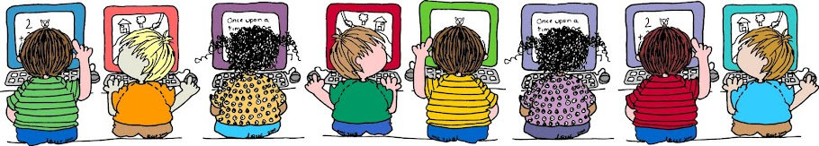



Evaluación de mitad de año
Instrucciones para el Maestro
Cuarto grado

Slide 2
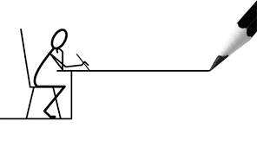
Todas las evaluaciones ELA de primaria fueron escritas, revisadas y actualizadas por los siguientes excelentes y dedicados maestros de K-6^{to} grado de HSD.
Revisadas y actualizadas en junio de 2015 por los siguientes maestros de K-6^{to} grado de HSD. |  | Escritas por los siguientes maestros de K-6^{to} grado de HSD en 2014.
Deborah Alvarado Lincoln Street | Ko Kagawa Minter Bridge | Deborah Alvarado
 |  | Tammy Cole
Linda Benson West Union | Jamie Lentz Mooberry | Carrie Ellis
 |  | Dori George
Anne Berg Eastwood | Sandra Maines Quatama | Heather Girad
 |  | Jamie Goldstein
Aliceson Brandt Eastwood | Gina McLain TOSA | Raquel Lemus
 |  | Jamie Lentz
Sharon Carlson Minter Bridge | Teresa Portinga Patterson | Alfonso Lule
 |  | Berta Lule
Deborah Deplanche Patterson | Judy Ramer Consultant | Sandra Maines
 |  | Heather McCullum
Alicia Glasscock Imlay | Sara Retzlaff McKinney | Gina McLain
 |  | Teresa Portinga
Sonja Grabel Patterson | Jami Rider Free Orchard | Judy Ramer
 |  | Irma Ramirez
Megan Harding Orenco | Kelly Rooke Free Orchards | Sara Retzlaff
 |  | Jean Summers
Renae Iversen Teacher Mentor | Angela Walsh Witch Hazel | Nikki Thoen
 |  | Maritza Dash
Ginger Jay Witch Hazel |  | Jill Russo
Las actividades para la tarea de rendimiento en las clases de K − 6 fueron escritas por: Jamie Lentz, Gina McLain, Hayley Heider, Anna Wooley, Gretchen Erlandsen, Deborah Deplanche, Connie Briceno, Judy Ramer, Carrie Ellis, Sandra Maines, Renae Iversen, Anne Berg, Aliceson Brandt y Ko Kagawa. Todas las evaluaciones fueron editadas por Vicki Daniels. Gracias a todos los que participaron en la traducción de esta evaluación, bajo la coordinación de Z. Rosa.

Slide 3
Nota importante:
La siguiente información está basada en la equivalencia de grado y escala lexile del texto original en inglés, por lo que no concuerda con la traducción en español.
The informational text “Amelia Earhart Secondhand Account excerpts from Bio.com and AmericasLibraries.com, has a grade equivalency of 5.8. while the lexile is 780.
The grade equivalent is in the middle band range for 4th – 5th grade text and at the lower band lexile level.
However, the general vocabulary of the text is simple and straightforward. The purpose of the text is clear and the structure is predictable. These qualitative measures explain why the text was posted for 4th grade.
It is the content specific vocabulary with multiple syllables, that brings this text up to a grade equivalent of 5.8 (international, America, Amelia Earhart, President Coolidge, etc.. ). Without these words the text measures closer to a grade four equivalent.
Students can understand the meaning of these words within context although they may not be able to pronounce them.
The first-hand account by Amelia Earhart is a high grade level equivalent so only one question is specifically addressed to its content that does not totally depend on readability. It does however, provide an idea for students of a first-hand account. The illustration of this account provides support for several questions.
Common Core Band | Flesch-Kincaid® | The Lexile Framework®
2nd - 3rd | 1.98 - 5.34 | 420 - 820
4th - 5rd | 4.51 - 7.73 | 740 - 1010
6th – 8th | 6.51 - 10.34 | 925 - 1185
9th – 10th | 8.32 - 12.12 | 10.50 - 1335
11th - CCR | 10.34 - 14.20 | 11.85 - 1385

Slide 4
En HSD, la evaluación de mitad de año es obligatoria. Por favor, ingrese los resultados del estudiante en Synergy. Esta evaluación contiene 20 preguntas en total, incluyendo 18 preguntas de selección múltiple (Selected Responses-SR) y 2 preguntas de respuesta construida (Constructed Response-CR). Las preguntas de selección múltiple son de 1 punto cada una y las de respuesta construida son de 2 puntos cada una.
Objetivos de la evaluación
DOK-2 Ideas claves-Detalles Estándar 1 | DOK-2 Idea Central Estándar 2 | DOK 3-4 Razonamiento Estándares 3,6 | DOK 2-3 Estructuras del texto Estándares 5,7
2 SR – Texto literario 2 SR – Texto informativo | 2 SR – Texto literario 2 SR – Texto informativo | 2 SR – Texto literario 2 SR – Texto informativo 1 CR – Texto literario 1 CR – Texto informativo | 3 SR – Texto literario 3 SR – Texto informativo
Total: 4 | Total: 4 | Total: 6 | Total: 6
Puntos posibles: 4 | Puntos posibles: 4 | Puntos posibles: 8 | Puntos posibles: 6
Grado 4
Estándar literario | Estándar 1 | Estándar 2 | Estándar 3 | Estándar 5 | Estándar 6 | Estándar 7
Nivel DOK | 2 | 2 | 3 | 2 | 3 | 2
Estándar informativo | Estándar 1 | Estándar 2 | Estándar 3 | Estándar 5 | Estándar 6 | Estándar 7
Nivel DOK | 2 | 2 | 3 | 2 | 3 | 2
Instrucciones:
Los estudiantes leen los pasajes.
Los estudiantes contestan las preguntas de selección múltiple (SR) y respuesta construida (CR).
*Si usted no va a hacer la tarea de rendimiento, pida a los estudiantes que contesten solamente las preguntas #1-20.
Si usted no va a hacer la tarea de rendimiento, sus estudiantes se detendrán en la señal roja de “alto”.
Grados K – 2
A los estudiantes de kínder se les deben leer los pasajes como una evaluación de comprensión auditiva.
Los estudiantes en los grados 1 – 2 deben leer los pasajes independientemente si pueden hacerlo, sin embargo, a los estudiantes que no estén leyendo al nivel del grado, se les pueden leer los textos
Grados 3 – 6
Los estudiantes en los grados 3 – 6 deben leer los textos independientemente, a menos que un IEP indique otra cosa.

Slide 5
Opcional
Instrucciones para la Tarea de rendimiento
**Si no va a hacer la tarea de rendimiento, pida a los estudiantes que contesten solamente las preguntas #1-20.
Nota importante:
Esta evaluación tiene una Tarea de rendimiento opcional (no será registrada en Synergy). El propósito de la Tarea de rendimiento (PT) es permitirle a los maestros que así lo deseen, dar un PT a los estudiantes como una experiencia educativa para la evaluación SBAC, la cual incluirá un PT.
Los estudiantes deben tener acceso a recursos para revisar la ortografía, pero no para revisar la gramática. Los estudiantes se pueden referir a sus textos, notas y a las 2 preguntas de investigación de respuesta construida, tantas veces como lo deseen, si están participando en la Tarea de rendimiento.
Instrucciones para la Tarea de rendimiento:
Parte1
1. Una actividad para toda la clase (30 minutos)
Tal vez usted desee tener una actividad de 30 minutos de duración para toda la clase. El propósito de una actividad PT es asegurar que todos los estudiantes estén familiarizados con los conceptos del tema y que conozcan y entiendan los términos clave (vocabulario) que se encuentran en lo más alto de su nivel de grado (palabras que normalmente no conocen o no están familiarizados con su origen o cultura). ¡La actividad de la clase NO pre-enseña nada del contenido que será evaluado!
Leer textos literarios e informativos (30 minutos)
Recuerde a los estudiantes tomar notas mientras leen. Durante la evaluación real de SBAC, a los estudiantes se les permite conservar sus notas como una referencia para que puedan completar su tarea de rendimiento.
Contestar las preguntas de selección múltiple y respuesta construida.
Parte 2 (después de las preguntas #1-20)
Una composición completa (70 Minutos)
15 minutos de receso
70 minutos
4. Los estudiantes escriben una composición completa (pieza informativa).
Calificación
En esta evaluación se provee una rúbrica informativa para la Tarea de rendimiento. Los estudiantes reciben 3 puntajes por:
Organización y propósito
Evidencia y elaboración
Convenciones

Slide 6
Amelia Earhart
Tarea de rendimiento: Actividad de la clase
Esta pre-actividad para la clase sigue el diseño general de elementos contextuales, recursos, objetivos de aprendizaje, términos clave y propósito del Consorcio de Evaluciones Smarter Balanced (SBAC). [http://oaksportal.org/resources/]
La actividad fue escrita por…Carrie Ellis y Judy Ramer
La actividad en el salón de clase introduce a los estudiantes al contexto de una tarea de rendimiento, para que no estén en desventaja al demostrar las destrezas que la tarea intenta evaluar.
Los elementos contextuales incluyen:
Un entendimiento del escenario/ambiente o de la situación en la que se sitúa la tarea.
2. Conceptos potencialmente desconocidos que están asociados al escenario/ambiente.
3. Términos clave o vocabulario que los estudiantes necesitarán entender con el fin de participar de manera significativa y completar la tarea de rendimiento.
Con la actividad en el salón de clase también se pretende generar el interés de los estudiantes hacia una mayor exploración de la idea clave (o las ideas claves). La actividad debe ser fácil de implementar con instrucciones claras.
Por favor, lea toda la actividad antes de comenzarla con los estudiantes, para asegurar que se complete con antelación cualquier preparación en el salón. A lo largo de la actividad, se permite pausar y preguntar a los estudiantes si tienen preguntas.
Recursos necesarios:
Video sobre los vuelos en la década del 1930: https://www.youtube.com/watch?v=CJX7it9f0yI
Fotos de los aviones de Amelia Earhart
Metas de aprendizaje:
Los estudiantes conocerán el propósito de los vuelos en la década del 1930.
Los estudiantes aprenderán algunos datos sobre un avión de la década del 1930, como: tamaño, alcance, equipo, etc.
Los estudiantes entenderán los términos clave:
Nota: Las definiciones que se proporcionan aquí son para la conveniencia de los facilitadores. Se espera que los estudiantes entiendan estos términos clave en el contexto de la tarea, no que se memoricen las definiciones.
aviación: el arte de volar u operar una nave aérea
[Propósito: La meta del facilitador es desarrollar una conciencia del estudiante acerca del propósito de los vuelos durante la década del 1930. Más en específico, los estudiantes aprenderán cómo se veían los aviones en ese tiempo.]

Slide 7
Actividad de clase: Amelia Earhart continuación…
El facilitador dice: −Hoy nos vamos a preparar para la tarea de rendimiento sobre“Amelia Earhart”, la cual se trata de los comienzos de la aviación. Empecemos hablando de lo que saben acerca de los primeros aviones que fueron construidos. Hablen, durante dos minutos, con un compañero o en su grupo sobre lo que saben acerca de esos aviones. [Tenga papel y lápices/pizarras disponibles para que los estudiantes escriban sus ideas si lo desean].
Pregunta de discusión: ¿Qué saben acerca de los primeros aviones que fueron construidos? [Escriba la pregunta de discusión sobre el papel afiche/pizarra para que los estudiantes lo tengan como referencia.]
El facilitador dice: −Cuando llame a su grupo, quiero que una persona comparta con la clase lo que se discutió en su grupo. Voy a escribir sus respuestas en nuestra tabla.
Posibles respuestas de los estudiantes:
Eran pequeños.
No muchas personas podían volar.
Era peligroso.
Los aviones se veían chistosos en comparación a los aviones de hoy día.
El facilitador dice: −Buenas ideas. Veamos un video que nos muestra uno de los primeros aviones. Mientras ven el video pongan mucha atención de cómo este avión es diferente a los aviones que vemos hoy día. [video: https://www.youtube.com/watch?v=CJX7it9f0yI]
Preguntas de discusión:
¿Qué notaron en cuanto al tamaño del avión y cuántas persona podían viajar en el?
¿Qué notaron en cuanto a cómo funcionaba el avión?
¿Notaron algo del piloto o copiloto que era interesante?
[2 minutos de discusión; luego compartan con los demás]
El facilitador dice: −Ahora veamos unos aviones muy específicos que una famosa piloto, Amelia Earhart, voló. Noten que hay dos de ellos. El primer avión fue el que ella usó para aprender a volar a principios de los años 1920. El segundo avión es el último que ella voló al final de los años 1930. Con un compañero, discute cómo esos dos aviones han cambiado durante esa época.
[¹Vean los aviones en el material complementario. 2 minutos de discusión; compartan con los demás]
Posibles respuestas de los estudiantes :
El primer avión tiene más alas.
En el primer avión, el asiento del piloto está expuesto al aire y en el segundo está cerrado.
En ambos se entra por la parte de arriba.
El segundo avión tiene dos hélices y el primero sólo tiene una.
¹ Los facilitadores pueden decidir si quieren mostrar materiales complementarios utilizando un proyector o una computadora / Smartboard, o si quieren hacer copias y entregarlas a los estudiantes.

Slide 8
Actividad de clase: Amelia Earhart continuación…
El facilitador dice: −Con tu compañero, hablen acerca de cómo podrían haber sido utilizados estos aviones.
[2 minutos de discusión; luego compartan con los demás]
Posibles respuestas de los estudiantes:
Para ver cuán lejos podían volar
Para ser un piloto en la guerra
Para apagar incendios
[Asegúrese que ellos entienden que estos eran los primeros aviones en los inicios del desarrollo de la aviación. Señale cuánto estos cambiaron en un periodo de poco más de 10 años, así como las computadoras cambian constantemente. También señale que el propósito principal de los aviones en esa época era para: uso militar, viajes largos de los ricos y poderosos, el desarrollo de nueva tecnología de aviación y para establecer récords de distancia.]
El facilitador dice: −En su tarea de rendimiento, van a aprender mas sobre …
El trabajo en grupo que hicieron hoy debe ayudarles a prepararse para la investigación y el escrito que van a hacer en la tarea de rendimiento.
Nota: El facilitador debe recoger las notas de los estudiantes de esta actividad.

Slide 9
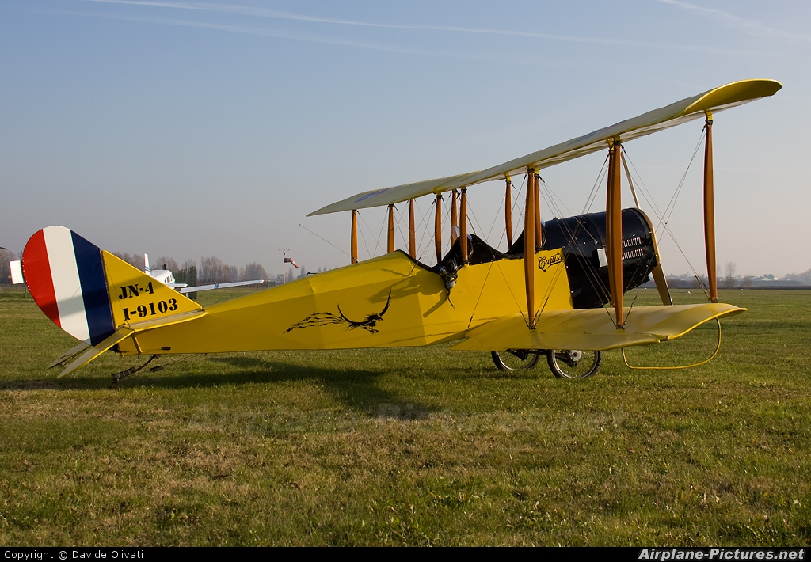
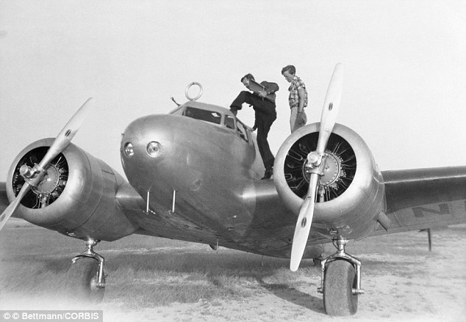
Materiales complementarios
Video sobre vuelos en la década del 1930s: https://www.youtube.com/watch?v=CJX7it9f0yI

Slide 10
Grados 3 - 5: Rúbrica genérica de 4 puntos para el Escrito informativo/explicativo de la Tarea de rendimiento
Puntaje | Declaración de propósito/enfoque y organización |  | Desarrollo: Lenguaje y elaboración de evidencia |  | Convenciones Alineación de los estándares (CCSS) y el Reporte de calificación Convenciones: 3ro-L.3.2 4to-L.4.2, L.4.3b 5to-L.5.2
 | Declaración de propósito/enfoque Alineación de los estándares (CCSS) y el Reporte de calificación Tipos de textos y propósitos: 3ro-W.3.2a-b 4to-W.4.2a-b 5to-W.5.2a-b | Organización Alineación de los estándares (CCSS) y el Reporte de calificación Tipos de textos y propósitos: 3ro-W.3.2c-d 4to-W.4.2c-d 5to-W.5.2c-d | Elaboración de evidencia Alineación de los estándares (CCSS) y el Reporte de calificación Investigación para desarrollar y presentar conocimiento: 3ro-W.3.7-8 4to-W.4.7-9 5to-W.5.7-9 | Lenguaje y vocabulario Alineación de los estándares (CCSS) y el Reporte de calificación Convenciones y adquisición de vocabulario: 3ro-L.3.1b-i, L.3.3a & L.3.6 4to-L.4.1, L.4.3a, & L.4.6 5to-L.5.1b-e, L.5.3a & L.5.6
4 Ejemplar (E) | La respuesta está totalmente apoyada, y consistente e intencionalmente enfocada: La idea central o idea principal de un tema está enfocada, claramente establecida y sólidamente mantenida. La idea central o idea principal de un tema es introducida y se comunica claramente dentro del contexto. | La respuesta tiene una estructura organizativa clara y eficaz, creando unidad y totalidad: Utiliza una variedad de estrategias de transición. Presenta una progresión lógica de ideas de principio a fin. La introducción y conclusión es efectiva para la audiencia y el propósito. | La respuesta proporciona apoyo/evidencia exhaustiva y convincente de la idea central o idea principal, que incluye el uso eficaz de las fuentes, los hechos y los detalles: El uso de evidencia tomada de las fuentes se integra con fluidez, es amplio y relevante. Usa efectivamente una variedad de técnicas de elaboración. | La respuesta expresa clara y eficazmente las ideas, utilizando un lenguaje preciso: El uso de vocabulario académico y de dominio específico es claramente apropiado para la audiencia y el propósito. | La respuesta demuestra un fuerte dominio de las convenciones: Hay pocos errores presentes, si algunos, en el uso y la formación de la oración. Uso efectivo y consistente de la puntuación, las mayúsculas y la ortografía.
3 Competente (M) | La respuesta está adecuadamente apoyada, y generalmente enfocada: El enfoque es claro y mantenido en su mayor parte, aunque algún material vagamente relacionado puede estar presente. Algún contexto de la idea central o idea principal del tema es adecuado. | La respuesta tiene una estructura organizativa evidente y un sentido de totalidad, aunque puede haber errores de menor importancia y algunas ideas pueden estar un poco sueltas: Utiliza adecuadamente las estrategias de transición con un poco de variedad Presenta una progresión adecuada de ideas de principio a fin. La introducción y conclusión es adecuada. | La respuesta proporciona apoyo/evidencia adecuado de la idea central o idea principal que incluye el uso de las fuentes, los hechos y los detalles: Integra alguna evidencia de las fuentes, aunque las citas pueden ser generales o imprecisas. Utiliza adecuadamente algunas técnicas de elaboración. | La respuesta expresa las ideas adecuadamente, empleando una mezcla de lenguaje preciso y más general. El uso del vocabulario específico de dominio es generalmente apropiado para la audiencia y el propósito. | La respuesta demuestra un dominio adecuado de las convenciones: Pueden haber algunos errores en el uso y la formación de oraciones, pero no se muestra ningún patrón sistemático de errores. Uso adecuado de la puntuación, las mayúsculas y la ortografía.
2 En desarrollo (NM) | La respuesta es sostenida de algún modo (un poco) y puede desviarse ligeramente del enfoque: Puede estar claramente enfocado en la idea central o principal, pero no está suficientemente sustentado. La idea central o idea principal puede ser confusa y un tanto fuera de enfoque. | La respuesta tiene una estructura organizativa inconsistente y los errores son evidentes: Uso inconsistente de las estrategias de transición, con poca variedad La progresión de ideas es inconsistente desde principio a fin. La introducción y la conclusión, si existen, son débiles. | La respuesta proporciona un apoyo/evidencia irregular y breve de la idea central o idea principal que incluye el uso parcial o inconsistente de las fuentes, los hechos y los detalles: La evidencia de las fuentes está débilmente integrada, y las citas, si existen, son irregulares. Utiliza débil o irregularmente las técnicas de elaboración | La respuesta expresa ideas de forma irregular, con un lenguaje simplista: El uso del vocabulario específico de dominio a veces puede ser inapropiado para la audiencia y el propósito. | La respuesta demuestra un dominio parcial de las convenciones: Los errores frecuentes en el uso pueden opacar el significado. Uso inconsistente de la puntuación, las mayúsculas y la ortografía.
1 Emergiendo (NY) | La respuesta puede estar relacionada al tema, pero proporciona poco o ningún enfoque: Puede ser muy breve, puede desviarse grandemente del enfoque. Puede ser confuso o ambiguo. | La respuesta tiene poca o ninguna estructura organizativa discernible: Pocas o ningunas estrategias de transición son evidentes. Puede inmiscuir frecuentes ideas extrañas. | La respuesta proporciona un apoyo/evidencia mínimo de la idea central o idea principal que incluye poco o ningún uso de las fuentes, los hechos y los detalles: El uso de la evidencia de la fuente del material es mínimo, ausente, con errores, o irrelevante. | La expresión de las ideas en la respuesta es vaga, carece de claridad, o es confusa: Utiliza un lenguaje o vocabulario específico de dominio limitado Puede tener poco sentido de la audiencia y el propósito. | La respuesta demuestra una falta de dominio de las convenciones: Los errores son frecuentes y graves. A menudo el significado es opaco.
0 | Una respuesta no recibe crédito si no proporciona evidencia de la habilidad para [completar con el lenguaje clave del objetivo deseado].
Working Drafts of ELA rubrics for assessing CCSS writing standards --- © (2010) Karin Hess, National Center for Assessment [khess@nciea.org

Slide 11
Evaluación de mitad de año: Clave para la respuesta construida de investigación
Rúbricas para la Respuesta construida de investigación - Objetivo 3 evidencia de la habilidad para distinguir información relevante de la información irrelevante, como lo es distinguir un hecho de una opinión
Pregunta #10 RL.4.6: Kurt está escribiendo una carta a sus amigos sobre la experiencia de ir al aeropuerto por primera vez. Imagina que eres Kurt y escribe la carta.
Lenguaje de la respuesta - maestro/rúbrica
La respuesta da suficiente evidencia de la habilidad para distinguir información relevante de la irrelevante sobre la experiencia de Kurt de ir a un aeropuerto por primera vez. Las respuestas del estudiante deben ser en primera persona, usando pronombres personales como: yo, tú, nosotros, etc. Los estudiantes darán una narración de sólo los acontecimientos de pasar por un aeropuerto (no de estar en el avión, etc…) Los detalles deben ser explícitamente del texto (dependiente del texto) y no de su propia experiencia.
Ejemplo de respuesta en el “lenguaje” del estudiante
2 | La respuesta da suficiente evidencia de la habilidad de distinguir información relevante a la pregunta y las experiencias de pasar por un aeropuerto por primera vez, tomadas explícitamente del pasaje. ¡Parece que nos tomó una eternidad en llegar al aeropuerto hoy porque cada carro se nos atravesaba! Ayudé a mi mamá a bajar las maletas del carro, como de costumbre, Joaquín no soltaba el teléfono. Yo estaba sorprendido por lo grande que es el aeropuerto. Había personas caminando con prisa por todos lados y sólo me podía imaginar todos los lugares a donde ellos iban a viajar. Cuando finalmente llegamos al mostrador de facturación, una dama amable tomó nuestros pasaportes y yo la ayudé con las maletas. ¡Ella estaba muy agradecida porque estaban pesadas! Cuando tomamos nuestros boletos, tuvimos que pasar por las maquinas de seguridad, así como ves en la televisión. Al principio estaba preocupado porque la máquina sonó cuando la anciana frente a mí pasó y tuvo que regresarse. Sin embargo, cuando yo pasé, nada pasó y pude ir a recoger mi maleta. ¡Ir a un aeropuerto por primera vez fue emocionante y también un poco confuso, pero lo logré!
1 | La respuesta da evidencia limitada de la habilidad de distinguir información relevante a la pregunta y las experiencias de pasar por un aeropuerto por primera vez, tomadas explícitamente del pasaje. Hoy me tocó viajar por primera vez en avión. Nos tomó mucho tiempo llegar al aeropuerto. Facturamos nuestras maletas y pasamos por la máquina de seguridad. Kurt no escuchó ningún sonido al pasar por la máquina y agarró sus maletas. Finalmente, pasamos y pudimos entonces esperar en fila por nuestro avión.
0 | La respuesta no demuestra la habilidad de distinguir información relevante a la pregunta. A Kurt le tocó viajar por avión. Él estaba emocionado.
Estándar RL.4.6
Comparan y contrastan el punto de vista desde el que se narran diferentes cuentos, incluyendo la diferencia entre las narraciones en primera y tercera persona.

Slide 12
Evaluación de mitad de año: Clave para la respuesta construida de investigación
Rúbricas para la Respuesta construida de investigación - Objetivo 4 Habilidad para citar evidencia que apoye opiniones y/o ideas
Pregunta # 20 RI.4.6: Después de leer la información, tanto del recuento primario como del secundario, ¿qué características personales de Amelia la ayudaron a ser una piloto exitosa? Utiliza ejemplos de ambos pasajes para apoyar tu respuesta.
Lenguaje de la respuesta - maestro/rúbrica
La respuesta da suficiente evidencia de la habilidad de citar evidencia para apoyar la respuesta del estudiante a la pregunta de “¿qué características personales de Amelia la ayudaron a ser una piloto exitosa?...” Los estudiantes deben mencionar las características personales específicas inferidas de ambos pasajes, que ellos entienden apoyan por qué ella fue una piloto exitosa. Del pasaje Amelia Earhart, las características personales podrían incluir: (1) ella estaba determinada a volar, (2) ella estaba lo suficientemente motivada como para tomar cursos de vuelo, (3) ella pidió dinero prestado para comprar un avión– demostrando que ella daba seguimiento a sus planes, (4) ella obtuvo su licencia de piloto lo cual tomó práctica y destreza, (5) ella era consistente– ella seguía estableciendo récords y alcanzó muchos logros en la aviación, y (6) ella hizo cosas que no siempre le gustaba hacer pero sintió que las tenía que hacer– haciendo “lo correcto” (por ejemplo volar como pasajera en vez de como una piloto a través de el Atlántico). En el pasaje La entrevista con Amelia Earhart, las características personales podrían incluir: (1) Amelia estaba dispuesta a compartir sus experiencias con otros – considerada, (2) Amelia demostró valentía en su experiencia de volar en su primer vuelo Atlántico. Otras características inferidas son aceptables si hay detalles o ejemplos para apoyarlas.
Ejemplo de respuesta en el “lenguaje” del estudiante
2 | La respuesta del estudiante demuestra la habilidad de citar suficiente evidencia de ambos textos para apoyar una opinión acerca de qué características personales de Earhart la ayudaron a ser una piloto exitosa. Amelia Earhart fue una gran piloto. ¡Ella era una de las primeras mujeres pilotos en obtener una licencia de piloto internacional! ¿Cómo se convirtió en una gran piloto? ¡Sus características personales! En el pasaje Amelia Earheart ella demostró ciertas características personales desde el comienzo en su camino hacia ser una piloto exitosa. Primero, ella estaba determinada a volar, tomando cursos de vuelo y hasta comprando su propio avión. ¡Esa determinación la ayudó a no darse por vencida! Luego, ella siguió tratando y tratando. Sus esfuerzos consistentes fueron recompensados. Ella siguió rompiendo récords de aviación a lo largo de su carrera. En el recuento La entrevista con Amelia Earhart, ella demostró consideración por quienes querían saber su historia. Más que nada, pienso que la entrevista demostró una vez más la característica personal de la valentía. Cuando el motor de su avión tuvo problemas, ella mantuvo la calma y la valentía hasta que encontró un lugar para aterrizar. Tienes que tener una mente calmada para permanecer tranquilo durante las emergencias. ¡Otra buena característica personal!
1 | La respuesta del estudiante demuestra alguna habilidad de citar evidencia limitada de ambos textos para apoyar parcialmente una opinión acerca de qué características personales de Earhart la ayudaron a ser una piloto exitosa. Amelia Earhart fue una piloto exitosa porque tenía buenas características personales. Eso significa que era fuerte y valiente. Se requiere valor para volar como ella lo hizo, especialmente porque las mujeres no volaban mucho en ese entonces. Esas son características personales importantes.
0 | La respuesta del estudiante no demuestra la habilidad de citar suficiente evidencia de ambos textos para apoyar una opinión acerca de qué características personales de Earhart la ayudaron a ser una piloto exitosa. El carácter significa que haces lo correcto. El buen carácter es importante para todos especialmente para los pilotos.
Estándar RI.4.6
Comparan y contrastan el recuento de un acontecimiento o tema proveniente de una fuente primaria y de una fuente secundaria; describen las diferencias en el enfoque y en la información proporcionada.

Slide 13
Evaluación de mitad de año: Clave para las respuestas de selección múltiple
Pregunta 1 ¿Qué detalle del texto apoya mejor la idea de que Kurt estaba emocionado de volar por primera vez? RL.4.1 | A
Pregunta 2 ¿Cuál es la idea principal del texto Arriba en el aire? RL.4.1 | C
Pregunta 3 Un tema del texto Arriba en el aire es que hacer algo por primera vez te puede ayudar a crecer como persona. Selecciona los 2 hechos del texto que apoyan este tema. RL.4.2 | A,D
Pregunta 4 ¿Qué acontecimiento podrías excluir (dejar fuera) si tú estuvieras resumiendo el texto? RL.4.2 | D
Pregunta 5 ¿Qué dos detalles apoyan la idea de que Kurt es servicial? RL.4.3 (AMBOS DEBEN ESTAR CORRECTOS) | A,C
Pregunta 6 Imagina que el cuento Arriba en el aire fuera escrito como drama, en vez de prosa. ¿Cuál es un ejemplo de un elemento estructural que no ocurriría en ambos tipos de escritos? RL.4.5 | B
Pregunta 7 ¿Qué oraciones del cuento Arriba en el aire dan evidencia de que el cuento es una narración en tercera persona? RL.4.6 (AMBAS DEBEN ESTAR CORRECTAS) | A,B
Pregunta 8 ¿Qué fotografía ilustra mejor la escena de lo que Kurt experimenta cuando primero entra al aeropuerto? RL.4.7 | C
Pregunta 9 ¿Qué declaración a continuación explica mejor por qué seleccionaste la fotografía en la pregunta número 8? RL.4.7 | B
Pregunta 10 Respuesta construida texto literario | RL.4.6
Pregunta 11 ¿Cuándo supo por primera vez Amelia Earheart que quería ser una piloto? RI.4.1 | B
Pregunta 12 ¿Cuál fue uno de los primeros indicadores de que Amelia sería un éxito como piloto? RI.4.1 | A
Pregunta 13 ¿Cuál de estos sería una adición apropiada para el párrafo 3 en el pasaje Amelia Earhart?RI.4.2 | B
Pregunta 14 ¿Cuál declaración resume mejor el relato del pasaje Amelia Earhart? RI.4.2 | A
Pregunta 15 ¿Por qué recibir una licencia de piloto internacional fue un gran acontecimiento para Amelia? RI.4.3 | C
Pregunta 16 ¿Qué estructura utilizó el autor para organizar el pasaje Amelia Earhart? RI.4.5 | A
Pregunta 17 ¿Por qué un lector querría leer La entrevista con Amelia Earheart en vez de Amelia Earhart? RI.4.6 | A
Pregunta 18 Basándote en el mapa, ¿qué era lo que Amelia probablemente estaba tratando de lograr en su vuelo final? RI.4.7 | C
Pregunta 19 De acuerdo al mapa, ¿cómo cambiaron los vuelos de Amelia a través del tiempo? RI.4.7 | D
Pregunta 20 Respuesta construida Texto informativo | RI.4.6

Slide 14

Evaluación de mitad de año
Nombre_____________________________

Slide 15
Equivalencia de grado: 4.4
Escala Lexile: 710L
Promedio del largo de la oración: 12.21
Promedio de la frecuencia de palabras: 3.81
Numero de palabras: 647
Nota: Basado en el texto original en inglés.
Arriba en el aire
Readworks.org
Kurt cerró la puerta del carro de su mamá. ¡Él estaba feliz! Hoy era el día en que iba a subirse a un avión. Por primera vez en su vida, él iba a elevarse por los cielos y a ver las nubes desde lo alto. Él había imaginado esto desde que era pequeño.
—¿Estás emocionado mi niño? —dijo la madre de Kurt, Val, desde la parte delantera del coche.
—­¡No puedo creer que hoy es el día! —dijo Kurt.
—¡Créelo! —dijo el hermano mayor de Kurt, Joaquín, mientras levantaba la vista de su teléfono por sólo un segundo para hablar con Kurt.
El viaje por carro pareció eterno. Kurt no podía esperar para llegar al aeropuerto y comenzar su aventura. Parecía como si hubiese estado atorado en el tráfico por horas. Kurt sentía como que todos los carros se estaban moviendo despacio sólo para volverlo loco, pero en realidad ellos llegaron al aeropuerto en sólo unos minutos.
Val estacionó su carro en el estacionamiento subterráneo. Ella encontró un carrito para colocar sus maletas y la sombrerera que siempre lleva con ella en cada viaje. Joaquín nunca ayudaba en nada, por lo que Kurt sabía que era la persona adecuada para el trabajo. Él ayudó a su madre a subir las cosas en el carrito y a empujarlo orgullosamente hacia el aeropuerto. Era más grande de lo que Kurt pensaba que sería. Era un edificio enorme lleno de cientos de personas mirando a su alrededor y apresurándose por llegar hacia donde iban. Él sintió una energía repentina mientras caminaba hacia el mostrador de facturación.
Él miraba mientras Val sacaba los pasaportes y se los daba a la dama amable que estaba del otro lado del mostrador. Su mamá le pidió a Joaquín que ayudara a subir las maletas en la báscula para que las pudieran facturar, pero él no estaba escuchando. Kurt se deleitó mientras alzaba las maletas y las ponía en la báscula. La dama del mostrador estaba agradecida por su ayuda. Él se sintió muy satisfecho.
Val recibió los boletos. Luego se fueron al control de seguridad. Después de lo que pareció una espera muy larga en línea, el oficial de seguridad le pidió a Kurt que vaciara sus bolsillos y pasara sus maletas por el escáner grande de rayos X . Kurt nunca había hecho esto antes y se sintió un poco nervioso. Era una máquina muy grande y atemorizante. Ésta comenzó a sonar bien fuerte cuando una señora que estaba enfrente de él caminó a través de ella.

Slide 16
Arriba en el aire continuación…
Kurt tenía menos miedo ahora, mientras caminaba a través de la máquina. Nada sonó. Él esperó a que su familia pasará por el control de seguridad mientras agarraba su maleta. Luego, vio el avión a través de las grandes ventanas de cristal. ¡Era enorme! Se veía mucho más grande de cómo aparecía en sus sueños.
Kurt corrió por la rampa hacia la puerta de acceso. Después de unos minutos, el avión estaba listo para ser abordado. Todos formaron una fila y mostraron sus boletos. Mientras caminaba por la rampa hacia el avión, Kurt casi tropezó de tanta emoción. Entonces llegó, ya estaba a un pie de distancia del avión y sintiéndose como un adulto que volaría por todo el mundo.
El auxiliar de vuelo (aeromozo) tomó su boleto y le mostró su asiento. Kurt corrió delante de su madre y hermano y rápidamente se sentó en su asiento, abrochándose el cinturón de seguridad. Con sus ojos fijos en el ala del avión, él estaba esperando a que todos se sentaran. Él quería saber lo que se sentía cuando un avión despega.
El avión comenzó a moverse y retrocedió un poco. Moviéndose como un pájaro gigante de metal, el avión rodó hacia la pista de aterrizaje. Kurt apretó la mano de su madre. El avión comenzó a acelerar, más rápido de lo que Kurt jamás había ido en su vida en cualquier coche o bote. Entonces, como magia, el avión despegó del suelo, y Kurt supo que ésta sería la primera de muchas aventuras que comenzarían de esta manera.

Slide 17
¿Qué detalle del texto apoya mejor la idea de que Kurt estaba emocionado de volar por primera vez?
−¡No puedo creer que hoy es el día!, −dijo Kurt.
Llegaron al aeropuerto en solo unos minutos.
El aeropuerto era un edificio enorme lleno de cientos de personas.
Kurt se deleitó mientras alzaba las maletas y las ponía en la báscula.
Estándar RL.4.1
Se refieren a los detalles y ejemplos en un texto para explicar lo que dice explícitamente el texto y al hacer inferencias del mismo.
¿Cuál es la idea principal del texto Arriba en el aire?
Es emocionante ir a un aeropuerto.
Kurt es una persona servicial.
Kurt está emocionado por su primer vuelo en avión.
Hay muchas cosas que se deben hacer antes de abordar un avión.

Slide 18
3. Un tema del texto Arriba en el aire es que hacer algo por primera vez te puede ayudar a crecer como persona. Selecciona los 2 hechos del texto que apoyan este tema.
Joaquín nunca ayudaba en nada, por lo que Kurt sabía que era la persona adecuada para el trabajo.
Kurt se deleitó mientras alzaba las maletas y las ponía en la báscula.
Él sintió una energía repentina mientras caminaba hacia el mostrador de facturación.
Kurt tenía menos miedo ahora, mientras caminaba a través de la máquina.
Estándar RL.4.2
Utilizando los detalles en el texto, definen el tema de un cuento, obra de teatro o poema; hacen un resumen del texto.
¿Qué acontecimiento podrías excluir (dejar fuera) si tú estuvieras resumiendo el texto?
Kurt no podía esperar para llegar al aeropuerto y comenzar su primer viaje en avión.
Kurt ayudó a su mamá con la facturación, porque su hermano nunca ayudaba.
Kurt estaba nerviosos de pasar por el control de seguridad, pero todo salió bien.
Kurt esperó a que su familia pasará por el control de seguridad mientras el agarraba su maleta.

Slide 19
¿Qué dos detalles apoyan la idea de que Kurt es servicial?
Kurt ayudó a su madre a subir las cosas en el carrito y a empujarlo hacia el aeropuerto.
Kurt vació sus bolsillos y pasó sus maletas por el escáner grande de rayos X.
Kurt alzó las maletas y las puso en la báscula.
Kurt se sentó en su asiento y se abrocho el cinturón de seguridad.
Estándar RL.4.3
Describen en profundidad un personaje, escenario o acontecimiento en un cuento u obra de teatro, basándose en detalles específicos del texto (ejemplo: los pensamientos, palabras o acciones de un personaje).
Imagina que el cuento Arriba en el aire fuera escrito como drama, en vez de prosa. ¿Cuál es un ejemplo de un elemento estructural que no ocurriría en ambos tipos de escritos?
personajes
direcciones de escena
diálogo
escenario/ambiente
Estándar RL.4.5
Explican las diferencias principales entre poemas, teatro y prosa. Y se refieren a los elementos estructurales de los poemas (ejemplo: verso, ritmo, métrica) y teatro (ejemplo: lista de los personajes, ambiente/escenario, descripciones, diálogos, direcciones de escena), al escribir o hablar sobre un texto.

Slide 20
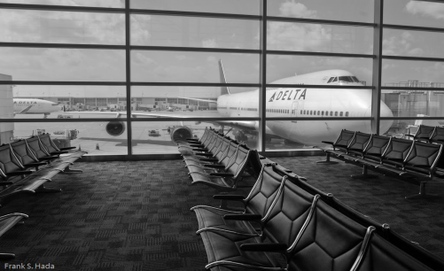
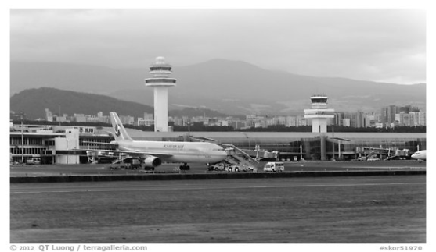
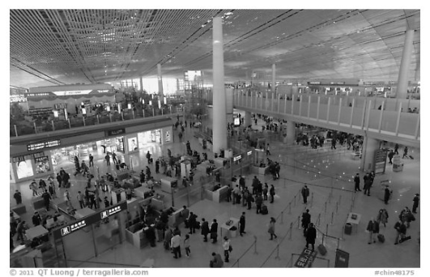
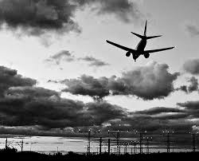
7. ¿Qué oraciones del cuento Arriba en el aire dan evidencia de que el cuento es una narración en tercera persona?
−¡No puedo creer que hoy es el día!, −dijo Kurt.
Él sintió una energía repentina mientras caminaba hacia el mostrador de facturación.
Era un edificio enorme lleno de cientos de personas mirando a su alrededor y apresurándose por llegar hacia donde iban.
El avión comenzó a moverse y retrocedió un poco.
Estándar RL.4.6
Comparan y contrastan el punto de vista desde el que se narran diferentes cuentos, incluyendo la diferencia entre las narraciones en primera y tercera persona.
¿Qué fotografía ilustra mejor la escena de lo que Kurt experimenta cuando primero entra al aeropuerto?
A.
B.
C.
D.
Estándar RL.4.7
Establecen conexiones entre el texto de un cuento, de una obra de teatro y una presentación visual u oral del mismo, identificando dónde cada versión refleja las descripciones e indicaciones específicas del texto.

Slide 21
9. ¿Qué declaración a continuación explica mejor por qué seleccionaste la fotografía en la pregunta número 8?
Kurt iba a elevarse por los cielos y a ver las nubes.
El aeropuerto era enorme y estaba lleno de cientos de personas.
Cuando Kurt miró el avión, éste era más grande de cómo aparecía en sus sueños.
Como si fuera magia, el avión despegó del suelo.
Estándar RL.4.7
Establecen conexiones entre el texto de un cuento, de una obra de teatro y una presentación visual u oral del mismo, identificando dónde cada versión refleja las descripciones e indicaciones específicas del texto.
10. Kurt está escribiendo una carta a sus amigos sobre la experiencia de ir al aeropuerto por primera vez. Imagina que eres Kurt y escribe la carta.
Estándar RL.4.6
Comparan y contrastan el punto de vista desde el que se narran diferentes cuentos, incluyendo la diferencia entre las narraciones en primera y tercera persona.

Slide 22
Amelia Earhart
Fuente de información secundaria
Fragmentos tomados de Bio.com y AmericasLibraries.com
Amelia Earhart aprende a volar
Amelia Earhart nació en Kansas, el 24 de julio de 1897. En aquellos días, los aviones no eran tan comunes como lo son hoy.
Earhart tenía doce años cuando vio un avión por primera vez. No fue hasta el 1920 que ella hizo su primer vuelo.
Earhart estaba tan emocionada por su primer viaje en avión que pronto comenzó a tomar cursos de vuelo. Ella escribió: "Tan pronto como despegué del suelo, sabía que tenía que volar."
Earhart fue una gran piloto. Su primera maestra fue Neta Snook. Ella fue una de las primeras mujeres en asistir a una escuela de pilotos.
La madre de Earhart le prestó dinero para comprar un avión de dos asientos. Ella obtuvo su licencia de piloto en diciembre de 1921. En octubre de 1922, ella estableció un nuevo récord de mujer por volar a la altura de 14,000 pies.
En 1923, Earhart recibió su licencia de piloto internacional. Ella fue solo la 16^{ta} mujer en hacerlo. Al mismo tiempo, ella se estaba haciendo famosa por sus hazañas de vuelo.
Amelia Earhart vuela a través del Atlántico
En 1928, Amelia Earhart recibió una llamada telefónica que cambiaría su vida. Le pidieron que fuera la primera mujer pasajera en cruzar el Océano Atlántico en un avión.
Sin embargo, ella no sería la piloto. "La idea de ir como ‘peso extra’ no me atrajo en absoluto”, dijo ella, pero fue de todos modos.
El 17 de junio, después de algunos retrasos debido al mal tiempo, Amelia Earhart voló en un avión llamado Friendship (Amistad). Ella voló con los copilotos Bill Stultz y Louis Gorden. El avión aterrizó en Gales del Sur, con tan solo un poco de combustible.
¡El primer viaje de Earhart a través del Atlántico le tomó más de 20 horas! Después de ese vuelo Earhart se hizo famosa. Después del viaje, le hicieron fiestas e incluso un desfile en la Ciudad de Nueva York.
El Presidente Coolidge incluso la llamó para elogiarla por cruzar el Atlántico. Debido a que Earhart estableció muchos récords de vuelo y se parecía al famoso piloto Charles Lindbergh, se ganó el sobrenombre de "Lady Lindy“ (Dama Lindy).
Earhart escribió un libro sobre su primer vuelo a través del Atlántico, llamado 20 Hrs., 40 Min. Ella siguió rompiendo récords. Se convirtió en una buena oradora y escritora, y le dijo a las mujeres que ellas también podrían convertirse en pilotos.
Equivalencia de grado: 5.9
Escala Lexile: 780L
Promedio del largo de la oración: 12.30
Promedio de la frecuencia de palabras: 3.65 Número de palabras: 369
Nota: Basado en el texto original en inglés.

Slide 23
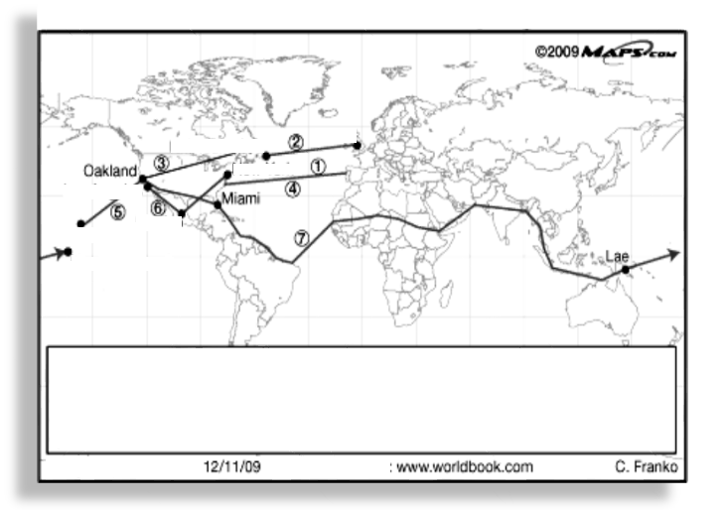
Equivalencia de grado: 6.8
Escala Lexile: 1010L
Promedio del largo de la oración: 17.31
Promedio de la frecuencia de palabras: 3.70 Número de palabras: 225
Nota: Basado en el texto original en inglés.
La entrevista con Amelia Earhart
Fuente de información primaria
Este pasaje es parte de una entrevista que le hicieron a Amelia Earhart después de su primer vuelo a través del Océano Atlántico en 1932.
“Bueno, trataré de darle algunos puntos sobresalientes del viaje, si lo desea.
Despegué de la famosa pista Harbor Grace en el atardecer, alrededor de 7:30, creo. Volé por un par de horas durante la puesta de sol y luego otras dos horas mientras la luna aparecía sobre un banco de nubes. Tuve un clima agradable por 4 horas.
Luego me encontré una tormenta, que fue una de las más severas que he atravesado. Volé entre la tormenta probablemente por una hora y con dificultad, mantuve mi rumbo. Toda la noche había estado preocupada por los quemadores /cámara de combustión (una parte del motor). Una soldadura se quebró poco después de despegar de Harbor Grace y podía ver el daño empeorando a medida que transcurría la noche.
Encontré tormentas eléctricas probablemente a trecientas o cuatrocientas millas de la costa de Irlanda. Creo que vi tierra y decidí aterrizar… en la pastura más accesible. Aterricé sin ningún problema y [piloteé el avión] seguí hacia la puerta de entrada de la cabaña de un granjero sorprendido. Después de recibir una verdadera bienvenida irlandesa, tomé un vuelo a Londres y allí recibí una verdadera bienvenida inglesa.”
Terranova
Gales
Nueva York
Los Ángeles
Honolulú
Ciudad de México
Isla Howland
Los viajes más importantes de Amelia
① 1928 Primer vuelo a través del Atlántico
② 1928 Terranova a Gales
③ 1928 A través de Norteamérica y de regreso
④ 1932 Viaje sola a través del Atlántico
⑤1935 Viaje sola desde Honolulú a California
⑥1935 Desde Los Ángeles a México y a Nueva York
⑦ 1937 Oakland a Miami; escalas en Sudamérica, África, India, SE Asia, a Lae, Nueva Guinea donde despegó hacia la Isla Howland, pero nunca llegó
Geografía en la Noticias

Slide 24
¿Cuándo supo por primera vez Amelia Earheart que quería ser una piloto?
antes de los 12 años de edad
después de su primer viaje en avión
cuando vio un avión por primera vez
cuando la invitaron a cruzar el Océano Atlántico
Estándar RI.4.1
Se refieren a los detalles y ejemplos en un texto para explicar lo que dice explícitamente el texto y para hacer inferencias del mismo.
¿Cuál fue uno de los primeros indicadores de que Amelia sería un éxito como piloto?
En 1922 ella estableció un récord de altitud.
Ella obtuvo su licencia de piloto en 1921.
Ella compró un avión de dos sientos.
Ella voló en un avión llamado Friendship (Amistad).

Slide 25
13. ¿Cuál de estos sería una adición apropiada para el párrafo 3 en el pasaje Amelia Earhart?
  Amelia Earhart estaba emocionada de ser la primera mujer pasajera en atravesar el Atlántico en avión.
  Amelia preferiría mejor pilotar el avión ella misma, que ser tan solo un “peso añadido”.
  Muchas personas felicitaron a Amelia por ser la primera mujer pasajera en atravesar el Atlántico en un avión.
  Amelia estaba sorprendida por aterrizar en la pastura de un granjero.
Estándar RI.4.2
Determinan la idea principal de un texto y explican la forma en que los detalles clave apoyan dicha idea; hacen un resumen del texto.
¿Qué declaración resume mejor el relato del pasaje en Amelia Earhart ?
  Amelia Earhart sobresalió como piloto y tuvo muchos logros de vuelo.
  Amelia Earhart fue la 16^{ta} mujer en obtener una licencia de piloto internacional.
  Amelia Earhart le dijo a otras mujeres que podían ser pilotos también.
  Amelia Earhart tenia 12 años cuando vio el primer avión.

Slide 26
15. ¿Por qué recibir una licencia de piloto internacional fue un gran acontecimiento para Amelia?
Muy pocas personas tenían licencias de piloto internacional.
Esto significaba que Amelia podría volar a través del océano.
Amelia era solo la 16^{ta} mujer en hacerlo.
Amelia necesitaba una licencia para ser piloto.
Estándar RI.4.3
Explican los acontecimientos, procedimientos, ideas o conceptos de un texto histórico, científico o técnico, incluyendo lo que sucedió y por qué, basándose en la información específica del texto.
16. ¿Qué estructura utilizó el autor para organizar el pasaje Amelia Earhart?
  cronología
  comparación
  causa y efecto
  problema y solución
Estándar RI.4.5
Describen la estructura general (ejemplo: cronología, comparación, causa/efecto, problema/solución) de acontecimientos, ideas, conceptos o información en un texto o parte de un texto.

Slide 27
17. ¿Por qué un lector querría leer La entrevista con Amelia Earheart en vez de Amelia Earhart ?
Los lectores podrían querer escuchar a Earheart hablar de una experiencia desde su perspectiva.
Los lectores podrían querer un punto de vista neutral cuando estén aprendiendo sobre Earheart.
Los lectores podrían querer un breve relato de las experiencias de Earheart.
Los lectores podrían querer aprender sobre la vida de Earheart.
Estándar RI.4.6
Comparan y contrastan el recuento de un acontecimiento o tema proveniente de una fuente primaria y de una fuente secundaria; describen las diferencias en el enfoque y en la información proporcionada.
Basándote en el mapa, ¿qué era lo que Amelia probablemente estaba tratando de lograr en su vuelo final?
Amelia estaba tratando de volar a tres diferentes continentes en un solo viaje.
Amelia estaba tratando de lograr el viaje más largo sin escalas.
Amelia estaba tratando de volar alrededor del mundo.
Amelia quería volar a cada país.
Estándar RI.4.7
Interpretan información presentada visualmente, cuantitativamente y oralmente (ejemplo: en tablas, gráficas, diagramas, líneas del tiempo, animaciones, o elementos interactivos en páginas de internet) y explican cómo la información contribuye a la comprensión del texto en el que aparece.

Slide 28
De acuerdo al mapa, ¿cómo cambiaron los vuelos de Amelia a través del tiempo?
Amelia estableció un récord de altitud en 1922.
Después de establecer un récord de altitud ella obtuvo una licencia de piloto internacional.
Ella fue la primera mujer pasajera en cruzar el Atlántico.
Con la mayoría de los vuelos, la distancia de viaje aumentó.
Estándar RI.4.7
Interpretan información presentada visualmente, cuantitativamente y oralmente (ejemplo: en tablas, gráficas, diagramas, líneas del tiempo, animaciones, o elementos interactivos en páginas de internet) y explican cómo la información contribuye a la comprensión del texto en el que aparece.
20. Después de leer la información, tanto del recuento primario como del secundario, ¿qué características personales de Amelia la ayudaron a ser una piloto exitosa? Utiliza ejemplos de ambos pasajes para apoyar tu respuesta.
Estándar RI.4.6
Comparan y contrastan el recuento de un acontecimiento o tema proveniente de una fuente primaria y de una fuente secundaria; describen las diferencias en el enfoque y en la información proporcionada.

Slide 29


ALTO
¡Cierra tu libro y espera las instrucciones!

Slide 30
Parte 2
Tarea de rendimiento
Tú vas a:
Planificar tu escrito. Puedes usar tus notas y respuestas. Puedes utilizar un organizador gráfico.
Escribir, revisar y editar tu primer borrador (tu maestro te proporcionará papel).
3. Tarea: Parte 2
Se le pidió a tu clase que escriba artículos informativos explicando cómo es viajar en avión como pasajero y cómo es viajar en avión como piloto.
Vas a escribir un artículo informativo comparando las diferencias entre ser un pasajero y un piloto. Tu artículo será leído por los estudiantes, maestros y padres.
Utiliza tus propias palabras excepto cuando citas directamente de las fuentes de información. Tu artículo debe dar a los lectores un entendimiento de cómo sería ser un pasajero de avión y un piloto de avión.
Cómo tu informe será calificado:
1. Declaración de propósito/enfoque – cuán bien estableces con claridad y mantienes tu idea de control o idea principal
2. Organización – cuán bien desarrollas las ideas, desde la introducción hasta la conclusión, utilizando transiciones eficaces, y cuán bien te mantienes en tu tema a lo largo del escrito
3. Elaboración de evidencia – cuán bien proporcionas evidencia tomada de fuentes de información sobre tu tema y elaboras con información específica
4. Lenguaje y vocabulario – cuán eficazmente expresas tus ideas usando un lenguaje preciso que es apropiado para tu audiencia y propósito
5. Convenciones – cuán bien sigues las reglas de uso, puntuación, mayúsculas y ortografía

